Slide 1
Съедобные грибы.

Slide 2
Существует железное правило, которого придерживаются все грибники:
Собирать надо только знакомые грибы!
Грибы, которые вызывают сомнения лучше не брать!

Slide 3
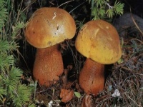
Поддубовик
Поддубовик (дубовик)обыкновенный растет в дубово-смешанных не густых лесах. Очень часто растет на краю леса.
Поддубовик можно найти с середины лета до осени. Это один из самых красивых по внешнему виду и расцветки грибов средней полосы.

Slide 4
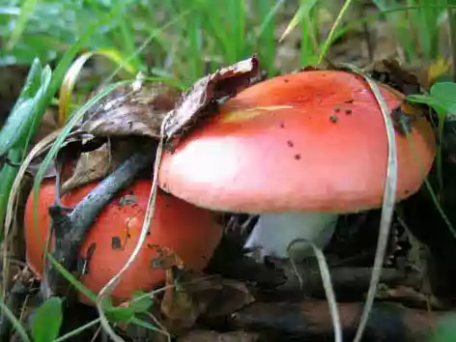
Сыроежки
Сыроежки часто встречаются в наших лесах. Однако неопытному человеку трудно ориентироваться в их разнообразии. Представители рода сыроежка распространены в европейской части России, в Сибири, на Дальнем Востоке. Кроме того, сыроежки встречаются в Северной Америке. Появляются эти грибы в июле, но особенно их много бывает в августе и сентябре. Сыроежки встречаются в самых разнообразных типах леса. Иногда грибники некоторые сыроежки едят в свежем виде с солью (отсюда и произошло их название).

Slide 5
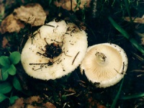
Грузди
Встречается больше в северной половине лесной зоны России, главным образом в хвойном лесу, преимущественно в молодых ельниках, сосняках и пихтовых лесах, реже в смешанных. Растет не так обильно, как груздь настоящий, но группами с июля, чаще с августа по октябрь.

Slide 6
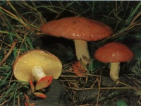
Маслята
Грибы этого рода распространены по всему ареалу сосны в северном полушарии. Некоторые виды маслят встречаются даже в тропиках. Только на территории бывшего Союза известно 15 видов.
Для маслят характерна гладкая, клейкая или слегка слизистая шляпка шляпка.

Slide 7
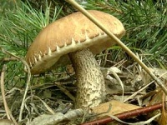
Подберёзовик
Подберезовик — очень распространенный вид, образует сообщество с различными видами березы. Распространен в Арктике, лесах Европы, Урала, Сибири, Дальнего Востока. Растет в березовых и смешанных лесах, на болотах и в тундрах. Плодоносит с июня по сентябрь.
Шляпка у подберезовика сначала полушаровидная, позднее подушковидная. Окраска может быть сероватая, беловатая, серо-коричневая, мышино-серая, бурая, темно-коричневая, почти черная.

Slide 8
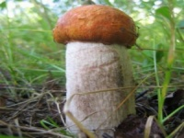
Подосиновик
Подосиновик — один из самых распространенных в умеренном поясе северного полушария съедобных грибов. По своей питательности и вкусовым качествам он вместе с подберезовиком занимает почетное второе место после белого гриба и рыжика.
Подосиновик распространен в лесах Европы, Урала, Сибири и Дальнего Востока. Плодоносит с июня по сентябрь.

Slide 9
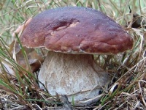
Белый гриб
Он считается одним из наиболее ценных видов грибов. Шляпка белого гриба может достигать 20 см в диаметре. Окраска шляпки очень разнообразная: беловатая, светло-серая. Она может быть желтых, коричневых или бурых тонов, пурпурная, красная, черно-бурая. Растет белый гриб по всей Евразии в умеренной и субарктической зоне. Плодоносит в июне – октябре.
Спутать белый гриб с ядовитыми несъедобными грибами трудно.

Slide 10
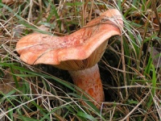
Рыжик
Растут рыжики, в основном, в хвойных лесах, особенно в сосновых и еловых. Предпочитают освещенные места: поляны, опушки, молодой лес. Распространен в лесах Европы, Урала, Сибири и Дальнего Востока. Плодоносит с июня по октябрь.

Slide 11
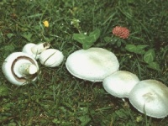
Шампиньон
Шампиньон обыкновенный встречается часто большими группами с начала лета до поздней осени на полях, лугах, выгонах, садах, огородах, лесных полянах, опушках леса.

Slide 12
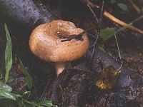
Волнушка
Растет повсеместно в лиственных и смешанных лесах под березами, особенно обильно в изреженных хвойно-березовых молодняках с кочковатой поверхностью почвы, покрытой травой.

Slide 13
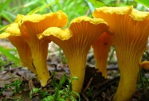
Лисички
Лиси́чка обыкнове́нная, или Лисичка настоя́щая, или Петушóк (лат. Cantharēllus cibārius) — вид грибов семейства лисичковых.

Slide 14
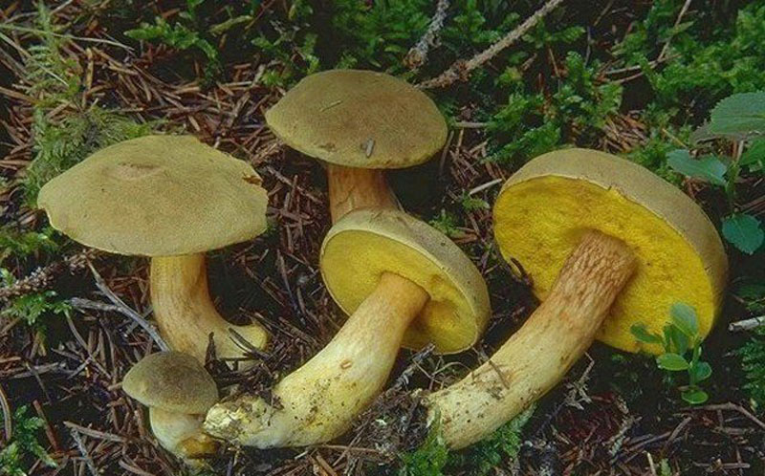
Моховик
Моховик (решетник) .Такое необычное название объясняется его «местопроживанием». Моховики являют собой уникальный симбиоз грибницы и мха. Эти грибы насчитывают около 18 видов, которые в основном произрастают в лиственных и хвойных лесах умеренных поясов. Моховики являются паразитическими грибами. Некоторые виды прекрасно чувствуют себя на отмерших плодовых телах ложнодождевиков.
.
﻿
Но в основном моховик – гриб с выпуклой шляпкой, у зрелых представителей она становится плоской с трещинками. Кожица на шляпке бархатистая, от темно-зеленого до бурого цвета. Губчатый слой под шляпкой ярко-желтая. Если погода сырая, шляпка становится липкой. Мякоть моховиков от белого до желтого оттенков, синеющая на разрезе. Ножка гриба морщинистая, но гладкая без чешуек.

Slide 15
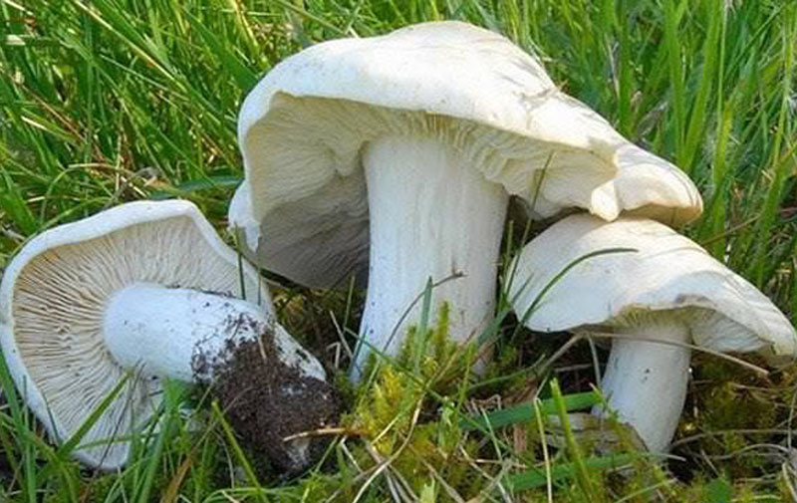
Майский гриб
Ножка майского гриба толстая, относительно короткая. Достигает 7 см в высоту. Поверхность ножки гладкая. Цвет варьируется от белого до кремового. Мякоть в ножке плотная, белого цвета. Пластинки узкие и часто расположенные, приросшие к ножке, такого же цвета, как на шляпке.
Период плодоношения майского гриба продолжается с середины мая до конца июля. Он обычно растет на лесных опушках, пастбищах, лугах европейской части России. Сходный с ним вид: рядовка белая, обладающая более неприятным запахом.

Slide 16
Спасибо за внимание!!!

